Slide 1
Bibbia come Parola di Dio
Verità, storia e letteratura

Slide 2
Dei Verbum 13
13. Nella sacra Scrittura dunque, restando sempre intatta la verità e la santità di Dio, si manifesta l'ammirabile condiscendenza della eterna Sapienza, « affinché possiamo apprendere l'ineffabile benignità di Dio e a qual punto egli, sollecito e provvido nei riguardi della nostra natura, abbia adattato il suo parlare» (27). Le parole di Dio infatti, espresse con lingue umane, si son fatte simili al parlare dell'uomo, come già il Verbo dell'eterno Padre, avendo assunto le debolezze dell'umana natura, si fece simile all'uomo.

Slide 3
Cos’è un libro?

Slide 4
Solo informazione?

Slide 5
Aspetto retorico del libro
Un libro intende cambiare il suo lettore, fargli fare un’esperienza nuova!

Slide 6
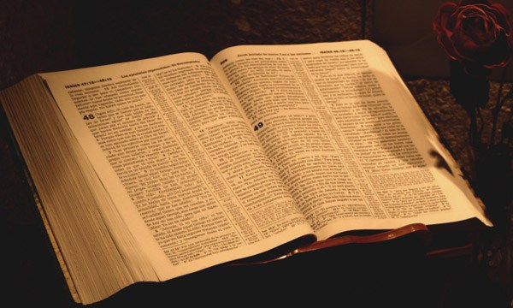
La Bibbia, un insieme di tanti libri!
AT: Libri profetici, sapienziali, codici legali, scritti in ebraico, Greco, aramaico, lungo mille anni di storia
NT: Libri per ebrei e per pagani, biografie popolari, lettere, omelie, apocalissi in circa 70 anni.

Slide 7
Esperienza della fede
Il mondo del testo biblico è l’esperienza del Dio di Israele che si compie nel mistero pasquale di Cristo e che vuole comunicarsi al suo lettore.
Questa esperienza è vissuta da uomini e comunicata attraverso parole umane

Slide 8
Definizione
la Bibbia è:
Parola di Dio
in
parole umane.

Slide 9
Inerranza della Scrittura
Dentro alle parole umane della Bibbia non emerge una verità scientifica o storica e nemmeno semplicemente morale, ma una verità salvifica, ossia una verità per la nostra salvezza

Slide 10
Galileo Galilei
La Bibbia insegna: come si vadia al cielo, e non come vadia il Cielo.
dalla lettera alla Granduchessa madama Cristina di Lorena

Slide 11
Analogia tra Cristo e le Scritture
Il Verbo fatto carne
La Parola di Dio in parole umane

Slide 12
Romano Guardini
Il metodo scientifico deve adeguarsi all’oggetto di ricerca

Slide 13
Esempio: Gn 1-2
Si tratta di un testo sapienziale: vuole comunicare il «senso profondo» della realtà, il «perché» esiste e non «come» si è sviluppata.

Slide 14
Metodo di interpretazione adeguato alla Bibbia
Oggetto Bibbia
Metodo
Parola di Dio in parole umane
Rispetto della parola umana (grammatica, sintassi, generi letterari, convenzioni narrative, storia ecc.) e apertura all’esperienza di fede che essa intende trasmettere.

